Slide 1
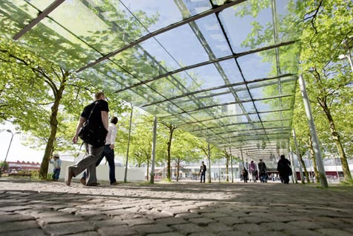
Wintersemester 2018/19

Slide 2
Vorkurs Mathematik
Herr PD Dr. Thorsten Hüls
montags bis freitags
10:00 – 11:45 Uhr Vorlesung
12:15 – 15:00 Uhr Übungen

Slide 3
Methoden der Mathematik
Dr. Thorsten Hüls
mittwochs 12 – 14 Uhr, H2

Slide 4
Analysis I
Herr Prof. Dr. Kai-Uwe Bux
mittwochs 10 – 12 Uhr Vorlesung, H1
freitags 12 – 14 Uhr Vorlesung, H7

Slide 5
Lineare Algebra I
Herr Prof. Dr. Eike Lau
dienstags 10 – 12 Uhr Vorlesung, H7
donnerstags 10 – 12 Uhr Vorlesung, H13

